Slide 1
Estatística Computacional
Pós- Graduação em Ciência dos Dados
Prof. Dr. Roberta A. de A. Fagundes
roberta.fagundes@upe.br
Homepage
robertafagundes.wix.com/raaf

Slide 2
O que veremos na aula
Estatística Descritiva
  Representação Tabular
  Representação Gráfica
Correlação

Slide 3
Estatística Descritiva – Rep. Tabular
São utilizadas para representar a frequência de ocorrência de um conjunto de variáveis quantitativas ou qualitativas;
Para variáveis qualitativas, representa a frequência de ocorrência de cada categoria;
Para as variáveis quantitativas, pode-se calcular a frequência do valor ou fazer uma distribuição de classes.

Slide 4
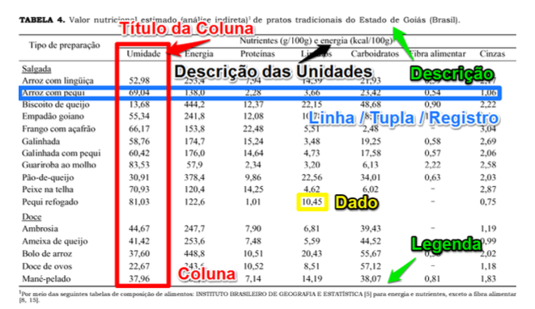
Estatística Descritiva – Rep. Tabular

Slide 5
Estatística Descritiva – Rep. Tabular
Itens para compor uma tabela de distribuição de frequência
  Frequência absoluta (Fi): número de ocorrência de cada elemento na amostra;
  Frequência relativa (Fri): porcentagem relativa à frequência absoluta;
  Frequência acumulada (Fac): soma de todas as ocorrências até o elemento analisado;
  Frequência relativa acumulada (Frac): porcentagem relativa à frequência acumulada.

Slide 6
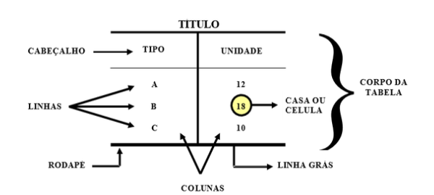
Estatística Descritiva – Rep. Tabular
Tabela de distribuição de frequência para dados qualitativos:
  É representada por rótulos qualitativos;
  É contabilizado a frequência para cada rótulo.

Slide 7
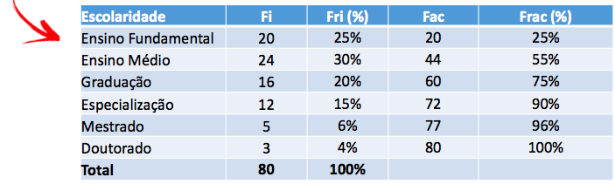
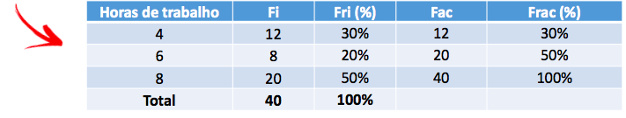
Estatística Descritiva – Rep. Tabular
Variável Qualitativa
Variável Quantitativa Discreta

Slide 8
Estatística Descritiva – Rep. Tabular
Tabela de distribuição de frequência para dados quantitativos contínuos:
  São variáveis com valores pertencentes a um intervalo de números reais;
  Torna-se interessante agrupar os dados em classes ou faixas;
  A quantidade de classes pode ser opcional, porém é interessante ter uma visão da representatividade dos dados;
  Se o número de classes for muito pequeno pode-se perder informação;

Slide 9
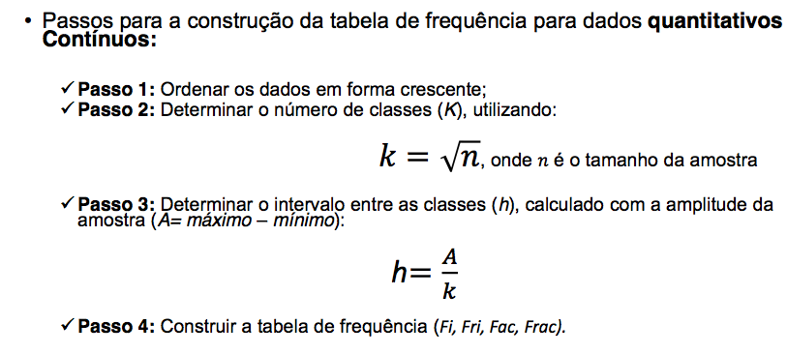
Estatística Descritiva – Rep. Tabular

Slide 10
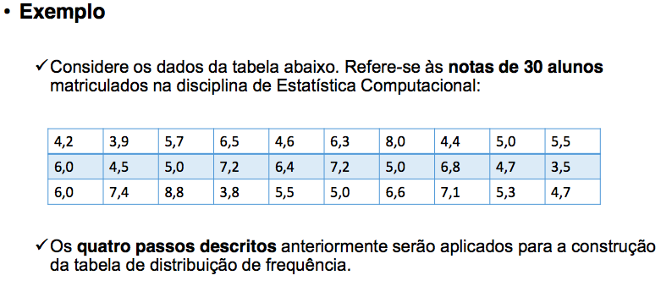
Estatística Descritiva – Rep. Tabular

Slide 11
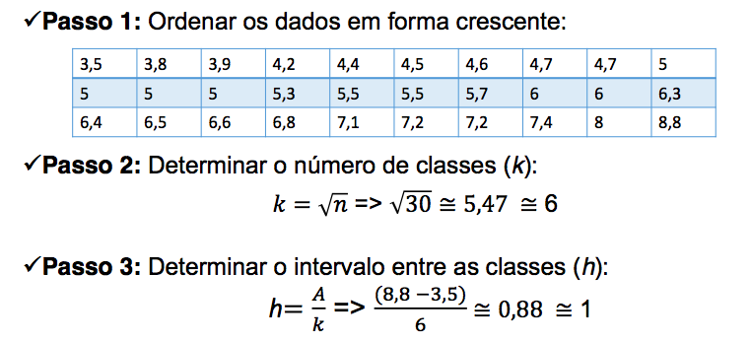
Estatística Descritiva – Rep. Tabular

Slide 12
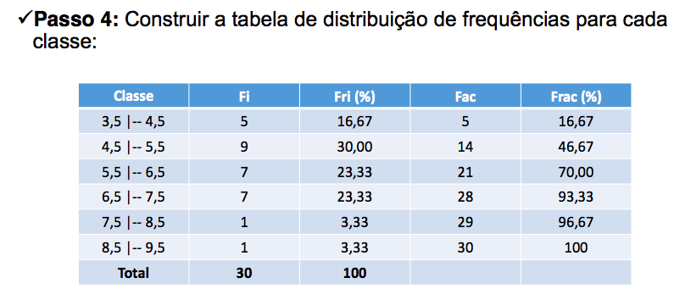
Estatística Descritiva – Rep. Tabular

Slide 13
Estatística Descritiva – Rep. Tabular
Exercício
  O que é necessário para fazer a representação tabular para uma variável numérica contínua ?
  Quais são os passos para construir uma tabela de distribuição de frequência ?
  Quais são os itens que compõem uma tabela de distribuição de frequêcia?
  Construa uma tabela de frequência, contendo (Fi, Fri, Fac, Frac) para a variável “horasTrabalho” coletada na nossa turma.

Slide 14

Estatística Descritiva – Rep. Gráfica
na sala dos professores da escola, há um cartaz com a frase "Em 2007, eram 734 estudantes matriculados; em 2008, 753; em 2009, 777; em 2010, 794; e, em 2011, 819”.

Slide 15
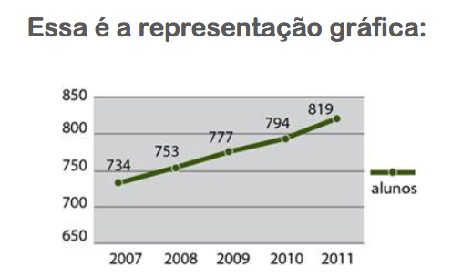

Estatística Descritiva – Rep. Gráfica

Slide 16
Estatística Descritiva – Rep. Gráfica
É cada vez mais importante no cenário de Big Data;
Faz parte de todo o processo de análise de dados, desde o entendimento dos dados até a fase de apresentação dos resultados;
É utilizado nas seguintes fases:
  Visualização da qualidade dos dados brutos;
  Identificação de distribuições das variáveis;
  Apresentar relações e correlações entre variáveis;
  Representar e verificar a consistência de modelos;

Slide 17
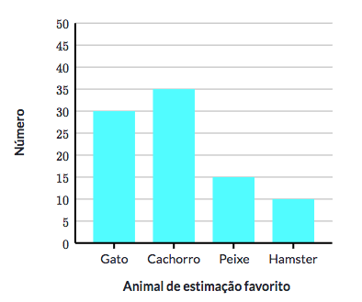
Estatística Descritiva – Rep. Gráfica
Gráfico Barra/Colunas
  Compara grandezas, por meio de retângulos de igual largura, porém de alturas proporcionais às grandezas;
  Cada coluna (ou Barra) representa a intensidade uma • modalidade do atributo.

Slide 18
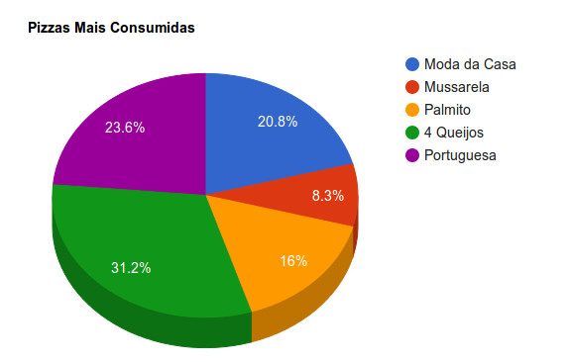
Estatística Descritiva – Rep. Gráfica
Gráfico Setores/ Pizza
  Forma de representar dados qualitativos;
  É possível representar percentuais;
  É de fácil compreensão por leigos;

Slide 19
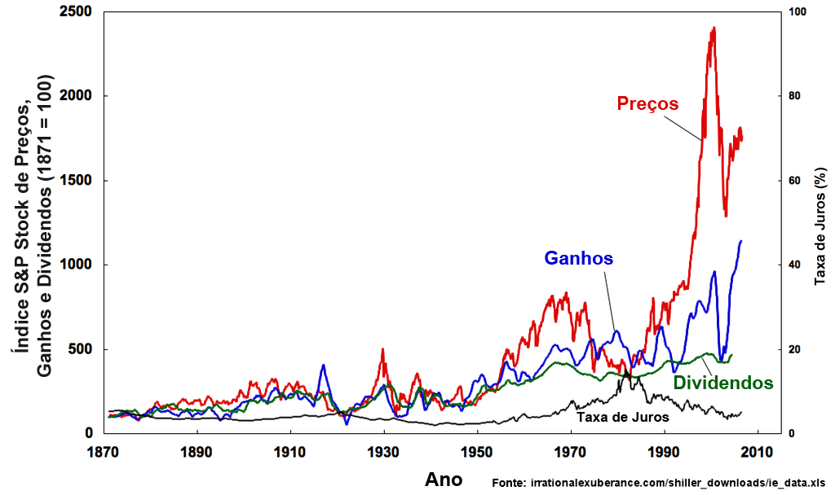
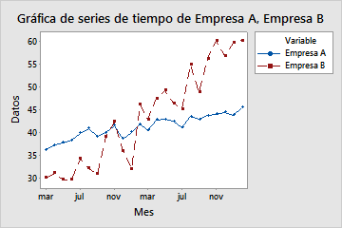
Estatística Descritiva – Rep. Gráfica
Gráfico Série Temporal
  São utilizadas em dados temporais históricos;
  Muito utilizado com dados meteorológicos e financeiros;

Slide 20
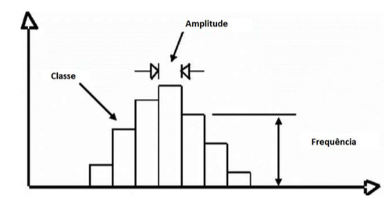
Estatística Descritiva – Rep. Gráfica
Gráfico Histograma
  A freqüência é mais alta no centro e decresce gradualmente para as caudas de maneira simétrica (forma de sino). A média e a mediana são aproximadamente iguais e localizam-se no centro do histograma (ponto de pico).

Slide 21
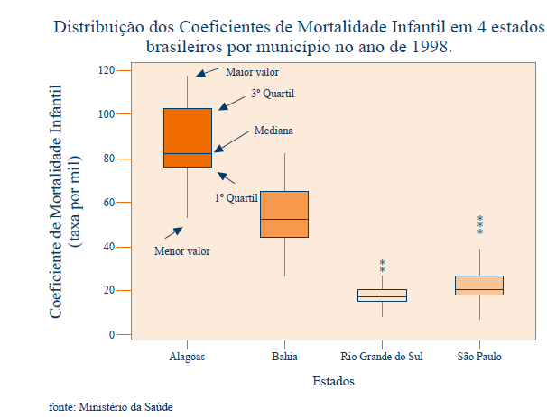
Estatística Descritiva – Rep. Gráfica
Gráfico Box-Plot
  O Box-Plot é um gráfico no formato de caixa, cujos limites são o 1º quartil e o 3º quartil, que representam 25% e 75% dos dados respectivamente;
  Esta caixa é dividida por uma linha, a mediana, que significa 50% dos dados.

Slide 22
Estatística Descritiva – Rep. Gráfica
Gráfico Box-Plot
  Existem também dois eixos,ligados à caixa estendendo-se aos extremos, isto é ao menor e ao maior valor dos dados, excluindo os valores discrepantes (outliers). De um extremo ao outro, temos o espalhamento dos dados.
Quando a mediana divide exatamente no meio(simetria) a caixa.

Slide 23
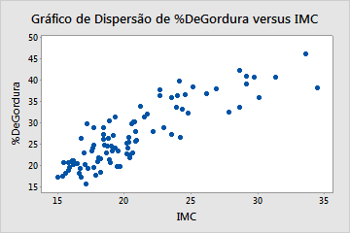
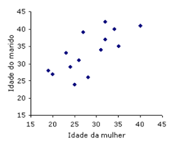
Estatística Descritiva – Rep. Gráfica
Gráfico Dispersão
  É representado pela intersecção entre duas variáveis;
  É ideal para visualizar a relação entre o comportamento de duas variáveis quantitativas;
  É muito utilizado em análises de correlação e regressão.

Slide 24
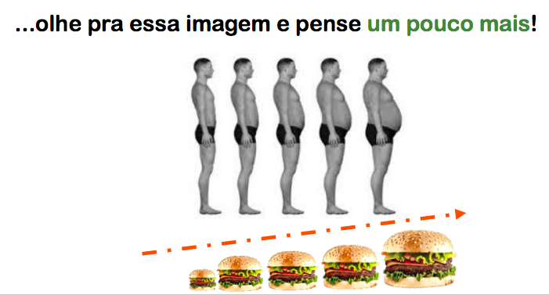
Correlação
Mede a intensidade da relação entre os valores de duas variáveis !!!!

Slide 25
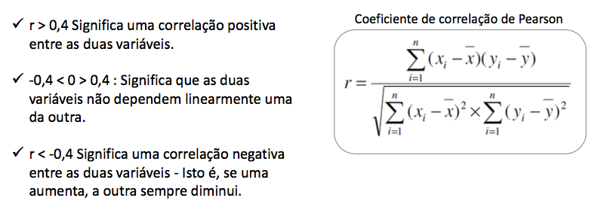
Correlação
O grau da correlação pode ser:
  (positiva ou negativa) entre duas variáveis quantitativas;

Slide 26
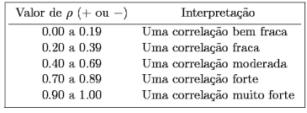
Correlação
O grau da correlação pode ser:
  (positiva ou negativa) entre duas variáveis quantitativas;

Slide 27
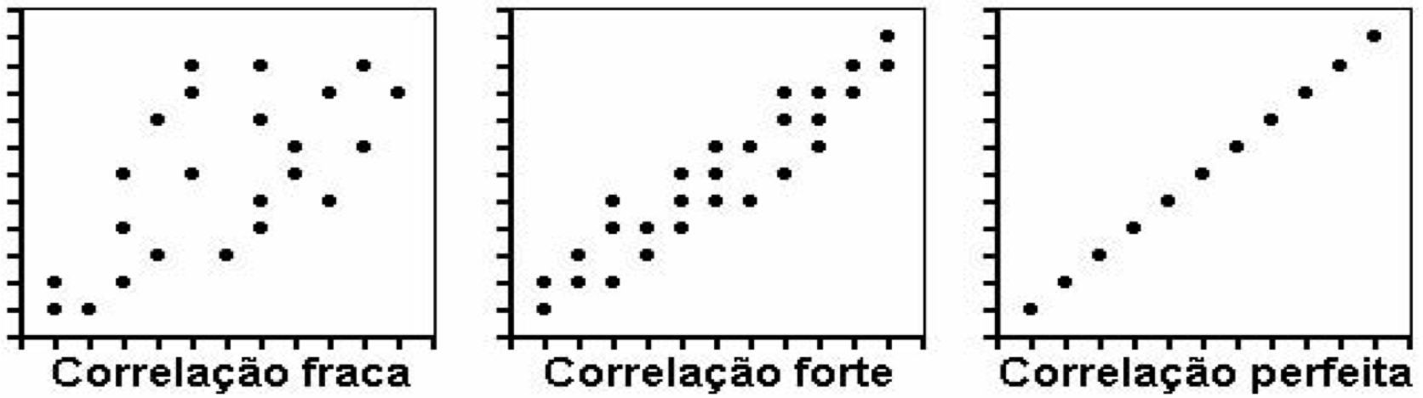
Correlação
O grau da correlação
  Diagrama de dispersão

Slide 28
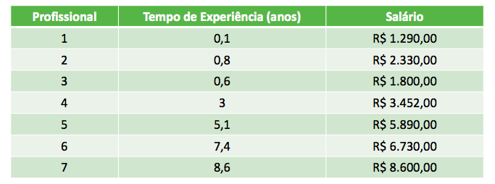
Correlação
Exemplo
  A tabela abaixo mostra duas variáveis relacionadas a profissionais de Data Science:

Slide 29
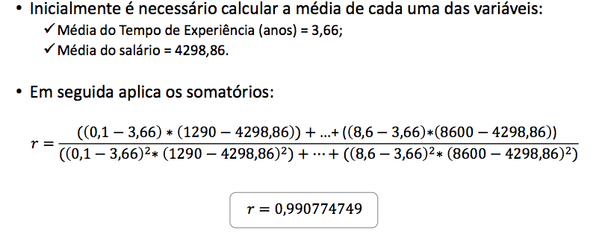
Correlação
Exemplo

Slide 30
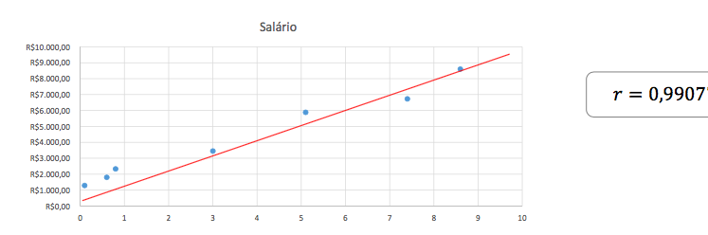
Correlação
Exemplo
  Este valor indica uma correlação forte e positiva entre as duas variáveis;
  Proporcionalidade entre as variáveis;
  Gráfico de dispersão

